Slide 1
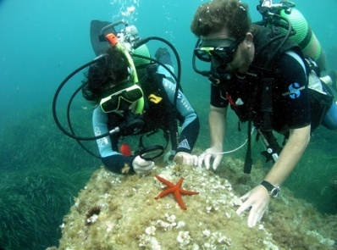
PROYECTO TURISTICO PARA PESCADORES ARTESANALES DE LA ISLA SANTA CRUZ PARA OFRECER SERVICIOS DE TOUR DE BAHÍA Y BUCEO CLASE 2.

Slide 2
Ubicación del proyecto
Provincia: Galápagos
Puerto Ayora, Isla Santa Cruz

Slide 3
Ubicación
Superficie: 986 km2, la segunda isla más grande del provincia
Limites:
Norte: Baltra
Noroeste: Rábida
Sureste: Santa Fe
Este: Gordon Rocks
Población: 11.262 , 58,7 % de la Provincia de Galápagos (Censo 2006-INEC)
Población flotante: 5,109
Parroquias: Bellavista y Santa Rosa

Slide 4
Antecedentes

Slide 5
Incremento de número de visitantes anual del 9% a 11%
El turismo motor económico del archipiélago
Población residente de Galápagos ha aumentado de 8.611 habitantes en 1990 a 19.184 habitantes en 2006; 123% en los últimos 16 años;
Efectos de la Explosión demográfica: incremento en ciertas actividades económicas y presión sobre los recursos naturales.
DPNG muestra que el 58% de las especies marinas se encuentran amenazadas debido a malas prácticas de explotación
De 1.229 pescadores en actividad pesquera de pepino de mar en el 2000 desciende a 597 en el 2001, en los ultimo años en promedio solo el 70% de pescadores registrados han realizado actividad pesquera.

Slide 6
Entre 2002 y 2005, las principales actividades de pesca en las Islas Galápagos, pepino de mar y langosta descendieron en un 83% y 43% respectivamente.
Ingresos pesqueros descendieron de US$7 millones en el 2003 a US$ 3 millones en el 2006.
Ingreso promedio del pescador ha disminuido de US$ 8000 en el 2002 a US$ 3400 en el 2006.
En el 2002 la DPNG expide el Reglamento Especial de Turismo en Aéreas Naturales Protegidas-RETANP donde contempla actividades económicas alternativas para los pescadores.
En el 2008 la DPNG presenta el estudio técnico para otorgamiento de cupos de servicios turísticos dirigido a los pescadores artesanales de Galápagos.
Solo el 15,5% del total de ingresos de turismos relacionado a Galápagos se queda en las islas. Es decir de US$ 482 millones solo US$ 75 millones

Slide 7
Ingresos brutos para las pesquerías más importantes de la RMG (1999-2005).

Slide 8
Otorgamiento de cupos para patentes de operación turística

Slide 9
Otorgamiento de cupos para patentes de operación turística
Iniciativa del Parque Nacional Galápagos-PNG para incentivar a los pescadores al cambio de actividad de pesca artesanal a operación turística.

Slide 10
Modalidades de Operación Turística ofrecidas por el Parque Nacional Galápagos

Slide 11
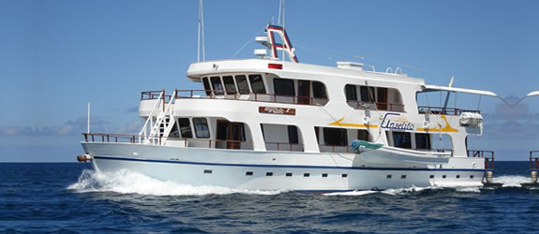
Modalidades de Operación Turística ofrecidas por el Parque Nacional Galápagos
Tour de Buceo Navegable.- operación turística travesía por mar con hospedaje a bordo

Slide 12
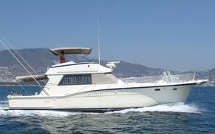
Modalidades de operación turística ofrecidas por el Parque Nacional Galápagos
Tour de Bahía y Buceo, clase 1.- Embarcaciones desde 9 mts. de eslora. Hospedaje en tierra, desembarcar en sitios de visita recreacionales y de buceo definidos en la zonificación
,

Slide 13
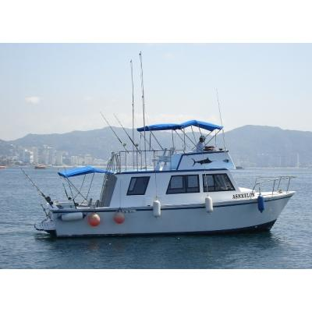
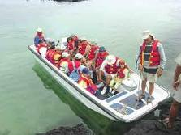
Modalidades de operación turística ofrecidas por el Parque Nacional Galápagos
Tour de Bahía y Buceo, clase 2.- Embarcaciones de hasta 9 mts. de eslora, hospedaje en tierra, desembarcar en sitios de visita recreacionales y de buceo definidos en la zonificación
Tour de Bahía, clase 3.-
Embarcaciones hasta 9
metros de eslora.
No admite actividades de buceo.

Slide 14
Situación actual de cupos para tour bahía y buceo.
Diagrama de análisis de factibilidad de Tour de Bahía y Buceo

Slide 15
Demanda por Sitios de Buceo en la Reserva Marina, 2004-2006
Lo que actualmente se ofrece

Slide 16
Nivel académico de pescadores artesanales de Santa Cruz.

Slide 17
Objetivo del Estudio

Slide 18
Objetivo del Estudio
Desarrollar un proyecto de servicio turístico de tour de bahía y buceo clase 2 que pueda servir de referencia para los pescadores artesanales de la isla Santa Cruz-Galápagos, que desean cambiar de actividad.

Slide 19
Objetivos Específicos
Realizar el análisis situacional del sector pesquero de Galápagos y las alternativas de cambio de actividad establecidas por el Parque Nacional.
Realizar estudios de:
Mercado
Técnico
Económico-financiero
Estudio de impacto ambiental del proyecto.
Realizar la estrategia de seguimiento y evaluación del proyecto.

Slide 20
Estudio de Mercado

Slide 21
Estudio de Mercado
Margen Temporal: del 1 de octubre al 5 de noviembre del 2010.
Tamaño muestral: total de visitantes que arriban a la isla Santa Cruz, según el informe del PNG el total en el año 2009 fue 128,493 turistas.
La muestra fue de: 383 personas a encuestar.
Grupo objetivo: turistas nacionales y extranjeros que visitaron la isla Santa Cruz Galápagos
Marco geográfico: Aeropuerto Isla Baltra, Santa Cruz Galápagos.
Encuestadores: Sr. Johnny Vásquez, Sra. Dennisse Castro.

Slide 22
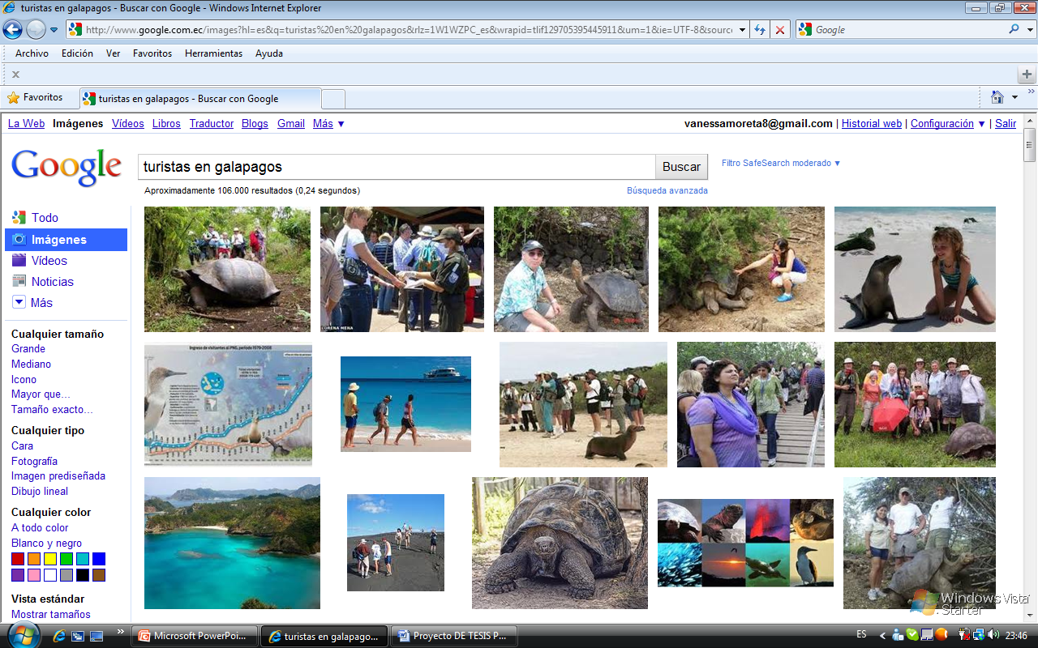
Análisis de la Demanda

Slide 23
Análisis de la Demanda
Origen de los turistas que actualmente visitan Galápagos.

Slide 24
Edad de los Turistas

Slide 25
Forma de Adquisición del Tour.
Planificación del turista.

Slide 26
Tipo de Hospedaje de los Turistas.
Tipo de hospedaje de los turistas que arriban a Santa Cruz.

Slide 27
Motivación de los Visitantes.
Motivación de los visitantes

Slide 28
Actividades realizadas por los turistas
Actividades realizadas por los turistas en la isla Santa Cruz

Slide 29
Actividades que les gustaría realizar a los turistas.
Actividades que le gustaría realizar a los turistas.

Slide 30
Identificación de la Demanda potencial

Slide 31
TURISTAS QUE INGRESAN A SANTA CRUZ
EUROPEOS 22%, AMERICANOS 24% Y ECUATORIANOS 20%
20 40 AÑOS 66%
TURISTAS QUE DESEAN REALIZAR ACTIVIDADES DE BUCEO 44%
HOSPEDAJE EN HOTEL 59%
30% CUENTA PROPIA Y 70% POR TOUR TERRESTRE

Slide 32
 | NUMERO DE TURISTAS QUE INGRESARON A SANTA CRUZ |  |  | 128.493
59% | HOTEL |  |  | 75.811
 | 30% | CUENTA PROPIA | 22.743
 | 70% | TOURS | 53.068
44% | DESEAN REALIZAR BUCEO |  |  | 33.357

Slide 34
Actividad que el turista hubiera deseado que su tour incluya

Slide 35
Actividades realizadas por visitantes que contrataron un Paquete turístico previo.

Slide 36
Disposición de los encuestados de aumentar su estadía en Galápagos para realizar tour de buceo o de bahía

Slide 37
Disposición de los encuestados para retornar a Galápagos para realizar tour de bahía o buceo

Slide 38
Disposición a pagar por un tour de buceo (por persona).

Slide 39
. Recomendaciones de los visitantes respecto a los tours de bahía y buceo ofrecidos

Slide 40
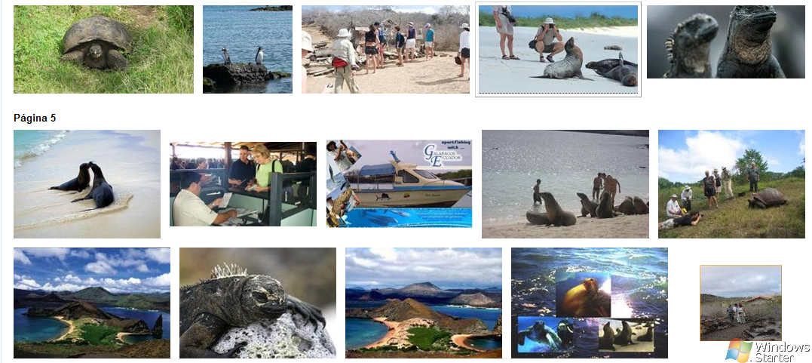
Proyección de la demanda

Slide 41
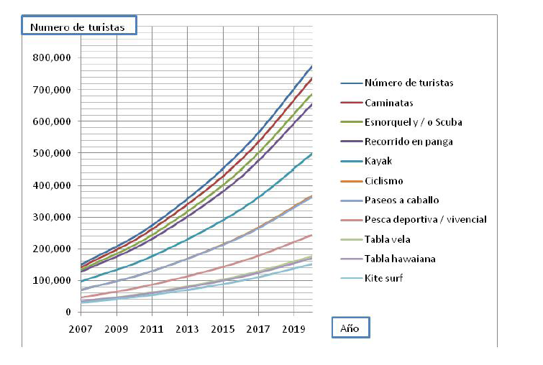
Demanda potencial de actividades complementarias proyectada hasta el año 2020

Slide 42
Proyección de los visitantes que se hospedan en tierra en la Isla Santa Cruz.
AÑO | No. VISITANTES
2009 | 77.095
2010 | 84.034
2011 | 91.597
2012 | 99.840
2013 | 108.826
2014 | 118.620
2015 | 129.296
2016 | 140.933
2017 | 153.617
2018 | 167.442
2019 | 182.512
2020 | 198.938
2021 | 216.842
Fuente: Parque Nacional Galápagos.

Slide 43
Proyección de la demanda futura de tour de bahía y buceo en la Isla Santa Cruz
AÑO | TOUR DE BUCEO | TOUR DE BAHIA
2010 | 68.068 | 15.966
2011 | 74.194 | 17.403
2012 | 80.870 | 18.970
2013 | 88.149 | 20.677
2014 | 96.082 | 22.538
2015 | 104.730 | 24.566
2016 | 114.156 | 26.777
2017 | 124.430 | 29.187
2018 | 135.628 | 31.814
2019 | 147.835 | 34.677
2020 | 161.140 | 37.798
2021 | 175.642 | 41.200

Slide 44
Oferta

Slide 45
PNG solo ha otorgado 1 cupo para esta clase de operación turística de los 16 disponibles, y en TBB1 ha otorgado 4. Existen además 6 embarcaciones autorizadas antes de la LOREG para ejercer esta actividad a nivel provincial.
Existen varias embarcaciones ilegales poco equipadas prestando estos servicios con una capacidad para grupo de hasta 8 personas, dos veces por día y reducido solo a 8 lugares de los 12 que existen aprobados por el PNG.
Carga aceptable de visitantes es de 82.782 anualmente según estudio del PNG.

Slide 46
Precio actual

Slide 47
CARACTERÍSTICAS DE LAS PRINCIPALES AGENCIAS DE VIAJES
Operador de turismo en Galápagos fija un precio/turista
Agente de viajes retiene una comisión o tarifa designada que generalmente es del 10%.
Calificarse y cumplir con parámetros de calidad tanto en el servicio al cliente como en la infraestructura que se ofrece.

Slide 48
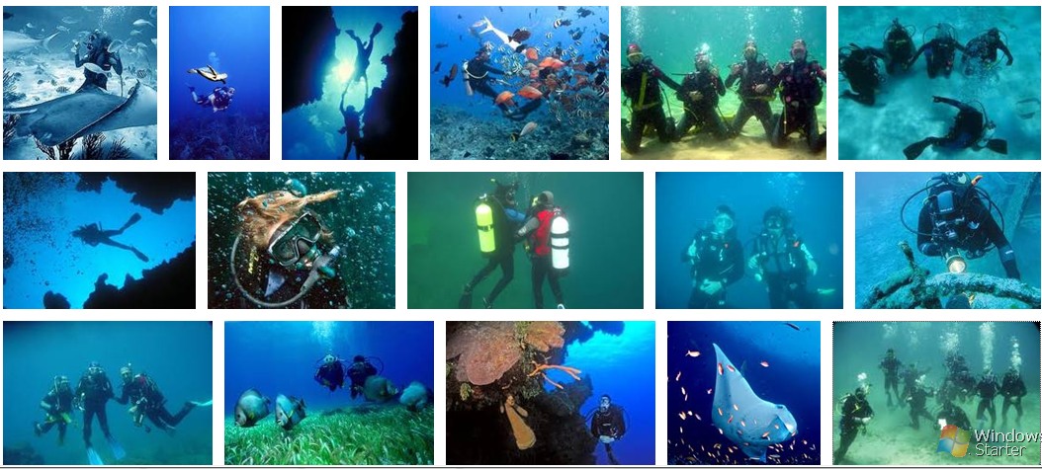
Producto

Slide 49
Producto
Tour de bahía y buceo de tipo 2,
Participación de un guía de buceo bilingüe (Divemaster) calificado por el PNG
Grupo máximo de 8 personas
Salidas diarias de 7:00 AM regreso a las 4:30 PM.
Refrigerio
Los itinerarios de acuerdo a la autorización del PNG.

Slide 50
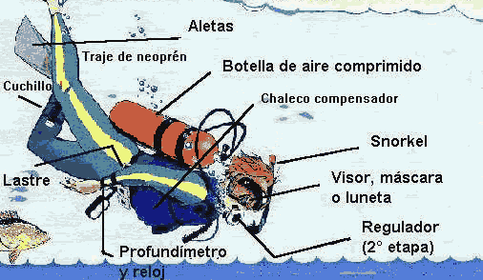
Equipamiento completo de buceo

Slide 51
Producto
Charla de orientación de reglas del PNG, los requisitos ambientales básicos, la seguridad marina, los dispositivos personales de flotación y las medidas de rescate.
El entrenamiento previo al buceo

Slide 52
Canales de Comercialización
Previamente desde el continente como parte de los grupos que envían las agencias proveedores
Directamente en la localidad.

Slide 53
Estrategias de Promoción
Logo
Eslogan :
Alianzas estratégicas con operadores y hoteles
FAM Trips.
Auspicios y asociaciones gremiales participación en ferias y eventos,
Pautaje en revistas especializadas de turismo tales como Galaquil, Visita Ecuador, propagandas en cuadernos de colegio, Universidades, etc.
Suscripción de convenios con Colegios, Universidades y Asociaciones de empleados.

Slide 54
Especificaciones Técnicas

Slide 55
Eslora o Longitud total 29 ' 11 " (9.1 m)
Manga 9 ' 99 " (3.90 m)
Calado: 0,49 mts
Depósito Agua 320 litros
Depósito de Aguas Residuales 88 Litros
Potencia Máxima HP 2x240
Altura Interior de la Toldilla 1,92 Mts
Depósito Combustible 2x132 L
Consumo de Combustible 3 Galones por Hora
Número de persona: 12-14 más conductor
Peso 5500 lbs.
Espacio para 12 tanques de buceo.
Construcción: Antideslizante
Plataforma de nadada de arco
Pintura antifouling libre de estaño (pintura no tóxica).

Slide 58
Comodidades de la embarcación
Baño
Escalera retráctil, que facilite la subida de pasajeros del agua a la embarcación
Cubierta, tolda o caseta
Boya de agua dulce para casos de emergencias
Asientos tapizados con almohadillas y reclinables,
Banderas de identificación de buceo.

Slide 59
Equipos de Seguridad.
GPS
Radio VHF con sistemas distrex
Radio Móvil a prueba de agua
Cartas de Navegación
Boyas
Radar
Pistola señales
Chalecos Salvavidas
Aro salvavidas
Extintor
Bomba de achique
Equipos en Botiquín
Luces de navegación
Botes salvavidas

Slide 60
Embarcación Ecológica
Motores híbridos con una batería que se cargará con la energía obtenida de una panel solar instalado en el toldo, además mediante una simple conexión a un generador de corriente
Con 9 metros de eslora y 3,90 de manga, la motorización, la inclinación de la línea de los ejes y el sistema de gobernación han sido adaptados para suprimir los vertidos de aceites, grasas y carburantes,
Fabricado en fibra de vidrio con resinas Vinilester y acabado de gel-coat alimentario, material empleado en la elaboración de cubetería de plástico que impide el ataque de la tan temida osmosis. .

Slide 61
Operaciones

Slide 65
ORGANIGRAMA
GERENCIA GENERAL Y COMERCIAL
RESERVACIONES Y RECAUDACION
CONTADOR
COORDINACIÓN DE OPERACIONES Y SERVICIOS
GUIA CALIFICADO
PANGUERO
BUZOS CALIFICADOS
TRANSPORTISTA

Slide 66
Estudio Financiero
- Inversión Inicial.
- Plan de Financiamiento.
Costos de Operación.
Ingresos.
Determinación del Punto de Equilibrio.
Estado de Pérdidas y Ganancias.
Flujo de Caja.
Análisis de Sensibilidad Financiera.

Slide 67
ANÁLISIS DE IMPACTO AMBIENTAL
Identificar y evaluar los probables aspectos e impactos ambientales, que se puedan generar por la operación, de una Embarcación que preste servicios de tour de bahía y buceo clase 2.
Plan de Manejo Ambiental, para minimizar y controlar los efectos que puedan ocasionar al entorno de la zona, los impactos identificados.

Slide 68
LÍNEA BASE AMBIENTAL
COMPONENTE FÍSICO: Clima y meteorología; Geología regional, Oceanografía, Ordenamiento Territorial en Áreas de influencia.
COMPONENTE BIÓTICO: Flora regional; Fauna Regional; Organismos de vida exclusivamente marina;
COMPONENTE SOCIAL: aspectos económicos de la pesca; aspectos generales del turismo.

Slide 69
IDENTIFICACIÓN, PREDICCIÓN Y EVALUACIÓN DE IMPACTOS
Alteración del Fondo Marino
Modificación del Paisaje
Suelos
Alteración a la Calidad del Aire
Ruido
Alteración de la Calidad del Agua
Remoción de la Capa Vegetal
Alteración del Ecosistema
Desplazamiento de Especies y perturbación de la fauna.
Incremento en la Demanda de Recursos Marinos

Slide 70
PLAN DE MANEJO AMBIENTAL
PLAN DE MANEJO AMBIENTAL, MEDIDAS DE PROTECCION AMBIENTAL
Garantizar el cumplimiento del marco legal, de las normativas nacionales e internacionales para evitar la degradación ambiental o polución del ambiente.
PLAN DE PREVENCIÓN Y MITIGACIÓN IMPACTOS
Cumplimiento de las normas de seguridad ambiental aplicable.
Responsabilidad de la tripulación
Obligaciones de los turistas.
PLAN DE MANEJO DE DESECHOS
Desechos y residuos sólidos
Manejo de Desecho Líquidos.

Slide 71
CONTROL Y EVALUACIÓN
OBJETIVOS DEL PROYECTO | Indicadores Verificables Objetivamente | Medios de Verificación | Frecuencia
Apoyo al desarrollo local a través del turismo | % de incremento de turistas que ingresan a la isla | Estadísticas socioeconómicas, gremiales, CGG. DPNG | anual
Generación de nuevas fuentes de empleo para los involucrados | Numero de nuevas plazas de empleo directas e indirectas al proyecto | Estadísticas socioeconómicas, gremiales, CGG. DPNG | anual
Incremento de las expectativas económicas, calidad de vida de pescadores y sus familias | Número de familias empleadas en la área de operación | Declaración de impuestos, registros del PNG. | anual
Uso productivo de Embarcaciones existentes en el gremio artesanal | Embarcaciones dedicadas a actividades turísticas | Registros y permisos de zarpe de Capitanías de puerto. | mensual
Utilización máxima de infraestructura natural y turística | % de incremento de visitas y hospedajes en lugares turísticos | Estadísticas de visitantes en lugares turísticos, PNG. | anual
Reducción de la sobre explotación de recursos marinos | % de reducción del nivel explotación de recursos marinos. | Registros del PNG, Estadísticas de especies amenazadas. Monitoreo de Pesca | anual

Slide 72
CONTROL Y EVALUACION
RESPONSABLE | ACTIVIDADES | SUPERVISOR | FRECUENCIA
Proponente del Proyecto | Cumplir todos los requisitos legales, técnicos y operativos para la operación segura de la embarcación en el Archipiélago de Galápagos. | DIGMER PNG | Anual
Proponente del Proyecto | No desarrollar las siguientes actividades dentro de la RMG: uso del esquí acuático, jet esquí o moto acuática, y turismo aéreo, actividades de pesca submarina. | PNG DIRNEA | Permanente
Proponente del Proyecto | Notificar inmediatamente a la Capitanía de Puerto, PNG y Armada Naval, en caso de algún siniestro: hundimiento, encallamiento, u otra emergencia. | CPA PNG Armada Naval | En caso de un siniestro
Proponente del Proyecto | Supervisar que los turistas no porten muestras de flora, fauna o fragmentos de estas o materiales geológicos de Galápagos o sacar materiales de este tipo fuera de Galápagos. | Proponente, Agrocalidad Galápagos, PNG | Fin de cada crucero
Proponente del Proyecto | Supervisar que los turistas no ingresen a las islas organismos o partes de organismos que pueda reproducirse. | Embarcación Agrocalidad Galápagos | Desembarque de turistas en la isla
Proponente del Proyecto | Realizar encuesta de satisfacción del turista y facilitar datos al PNG. | PNG | Al final de cada tour
Proponente del Proyecto | Emplear exclusivamente guías turísticos autorizados por el Parque Nacional Galápagos | PNG | Permanente
Proponente del Proyecto | Actuar de manera ejemplar y supervisar el cumplimiento de las normas por parte de los turistas | PNG | Durante la permanencia en la RMG
Proponente del Proyecto | Asegurar que todos los turistas reciban al menos una inducción obligatoria sobre guías de comportamiento mínimas requeridas en el PNG y RMG. | PNG | Antes del ingreso al parque nacional
Proponente del Proyecto | Realizar la planificación específica para la disposición de residuos de comida fuera de la embarcación y fuera de la RMG. | PNG | Permanente
Proponente del Proyecto | Cumplir la planificación específica para la disposición de residuos de comida de la embarcación y fuera de la RMG. | PNG | Permanente

Slide 73
CONTROL Y EVALUACION
Proponente del Proyecto | Recibir capacitación sobre el manejo de desechos sólidos y líquidos dentro de la RMG. | PNG Proponente | Permanente
Proponente del Proyecto | No descargar agua de lastre dentro de la RMG o su área de protección mínima (60 millas a partir de la línea base). | CPA PNG Armada Naval | Permanente
Proponente del Proyecto | Realizar el debido mantenimiento para garantizar condiciones operativas óptimas en cuanto a emisiones de motores de combustión interna. | Embarcación | antes del crucero
Proponente del Proyecto | Observar estándares de seguridad para transporte, embarque y desembarque de pasajeros. | PNG Proponente | Embarque y desembarque de turistas
Proponente del Proyecto | Controlar el cumplimiento de itinerarios y cupos, capacidades de operación y demás obligaciones del Operador. | PNG Proponente | Embarque y desembarque de turistas
Proponente del Proyecto | Libro de Registro de basuras actualizado. | PNG | Desembarque de turistas en la isla
Proponente del Proyecto | Registro del mantenimiento realizado a las máquinas y verificar el funcionamiento adecuado | PNG | Permanente
Proponente del Proyecto | Certificado de antifouling, de tratamiento con pintura libre de estaño para el casco, emitido por la casa comercial que vende el producto. | PNG | Anual
Proponente del Proyecto | Alianzas estratégicas | Proponente | semestralmente
Proponente del Proyecto | Plan de marketing, publicidad y estrategias | Proponente | trimestralmente
Proponente del Proyecto | Cumplimiento de requerimientos para calificación de las operadores externas | Operadores externos | ANUAL
Proponente | Provisiones de folletos y PMA en versiones de español, inglés y alemán | PNG | Permanente

Slide 74
CONCLUSIONES Y RECOMENDACIONES
El turismo es el futuro económico del Ecuador, es necesario que se desarrolle en términos sustentables.
Las islas Galápagos poseen una fortaleza propia dada su flora y fauna mega diversas y únicas en el mundo, muchas personas están dispuestas a pagar por disfrutar de este paraíso único en el mundo.
Los datos indican un crecimiento turístico sostenido y un aumento del turismo con base local.
No se está aprovechando al máximo todos los atractivos naturales, especialmente en lo referente a buceo.

Slide 75
Actualmente se evidencia una baja calidad en el servicio turístico de tour de buceo debido en parte a que algunos lo están realizando de manera ilegal, es decir sin el permiso respectivo del DPNG.
Existe un mayor interés en realizar actividades de buceo que las de tour de bahía o pesca vivencial.
El proyecto evidencia una sostenibilidad financiera adecuada, podríamos indicar que es un proyecto de inversión rentable.
La evaluación financiera nos indica que tiene un VAN positivo de 1,55 y un TIR de 42%.

Slide 76
La inversión promedio a realizar puede estar en los $ 185.000 y de acuerdo al flujo de efectivo proyectado se recomienda un financiamiento o endeudamiento a 6 años.
Es importante el desarrollo de alianzas estratégicas para poder ofrecer un producto competitivo, completo.
Se debe buscar convertirse en un operador turístico, que incluya el trabajo en conjunto con hoteles, restaurantes, transportistas y con otros prestadores de servicios de tour de bahía y buceo.
Se debe cumplir con todas las normas ambientales tanto marinas como terrestres establecidas en el PNG.

Slide 77
El producto insignia a desarrollar y potenciar debe ser el de tour de buceo.
Se debe tener una certificación ambiental reconocida de buenas practicas como la SMART VOYAGER, que es un programa de certificación sostenible de embarcaciones turísticas.
Es importante que los sectores involucrados trabajen en conjunto a fin de que los servicios turísticos tengan la calidad requerida y sean amigables con el medio ambiente, esto garantizará la sustentabilidad de esta actividad.

Slide 78
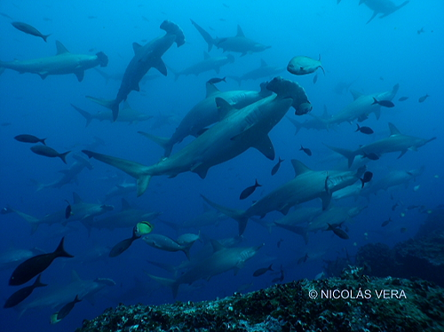
MUCHAS GRACIAS

